Slide 1
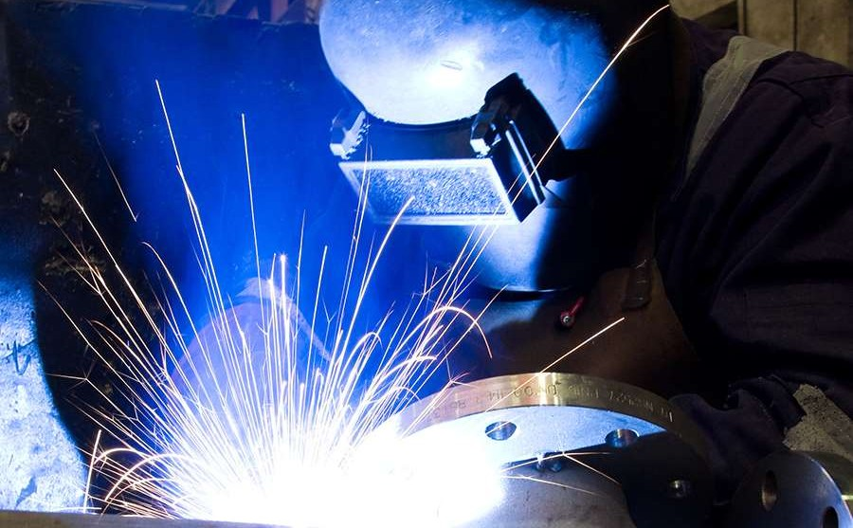

MODULO I
SEGURANÇA DO TRABALHO

Slide 2
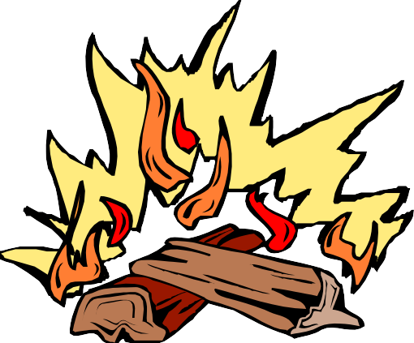
 A reação química
 Propagação do fogo
 Classes de incêndio

Slide 3




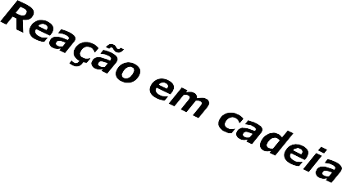

21 % Oxigênio
78 % Nitrogênio
0,8 Argônio
0,2 outros gases nobres
Combustível
Esses quatros elementos são essenciais para a formação do fogo. Isso quer dizer, que se faltar um deles, não haverá fogo.

Slide 4

 Elemento químico oxidante que se combina com o combustível,
possibilitando a combustão:
 O Oxigênio, um gás incolor e não combustível, é comburente que participa da maioria dos casos.
 O Cloro, gás não inflamável, mais pesado que o Oxigênio, de coloração amarelo-esverdeado, venenoso, corrosivo, usado para tratamento e purificação da água, e outros processos industriais, é menos comum porém também é comburente.
 A porcentagem mínima de Oxigênio no ar, para que haja combustão, é de 16 %.

Slide 5

 É todo material ou substância suscetível de se incendiar, porém antes é necessário que o material desprenda vapor, ou seja, se gaseifique para combinar com o oxigênio.

Slide 6

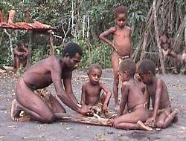
 É o elemento que serve para dar início ao fogo, e manter sua
propagação.
 Os combustíveis em geral precisam ser transformados em gases para se queimar e necessitam de calor suficiente para vaporizá-los, este variando de corpo para corpo.
 Após a vaporização, é necessário continuar a aquecê-los até sua
temperatura de ignição para que se queimem.
Reações / Efeitos químicos Mudança do estado físico
Aumento do volume Elevação da temperatura

Slide 7

Torna a queima auto-sustentável. O calor irradiado das chamas atinge o combustível e este é decomposto em partículas menores, que se combinam com o oxigênio e queimam, irradiando outra vez calor para o combustível, formando um ciclo constante.

Slide 8

 Formas de propagação do calor:
Condução
Convecção
Irradiação

Slide 9


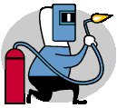
O calor
se transmite
diretamente de corpo a
corpo, ou molécula a molécula, transportando-o
até outro
ponto onde possa iniciar focos de
incêndio.

Slide 10




Na convecção o processo de transporte do calor é dado através dos gases e fumaça aquecidos, liberados pelo fogo/incêndio e consequentemente aquecendo outros pontos e iniciando novos focos.

Slide 11

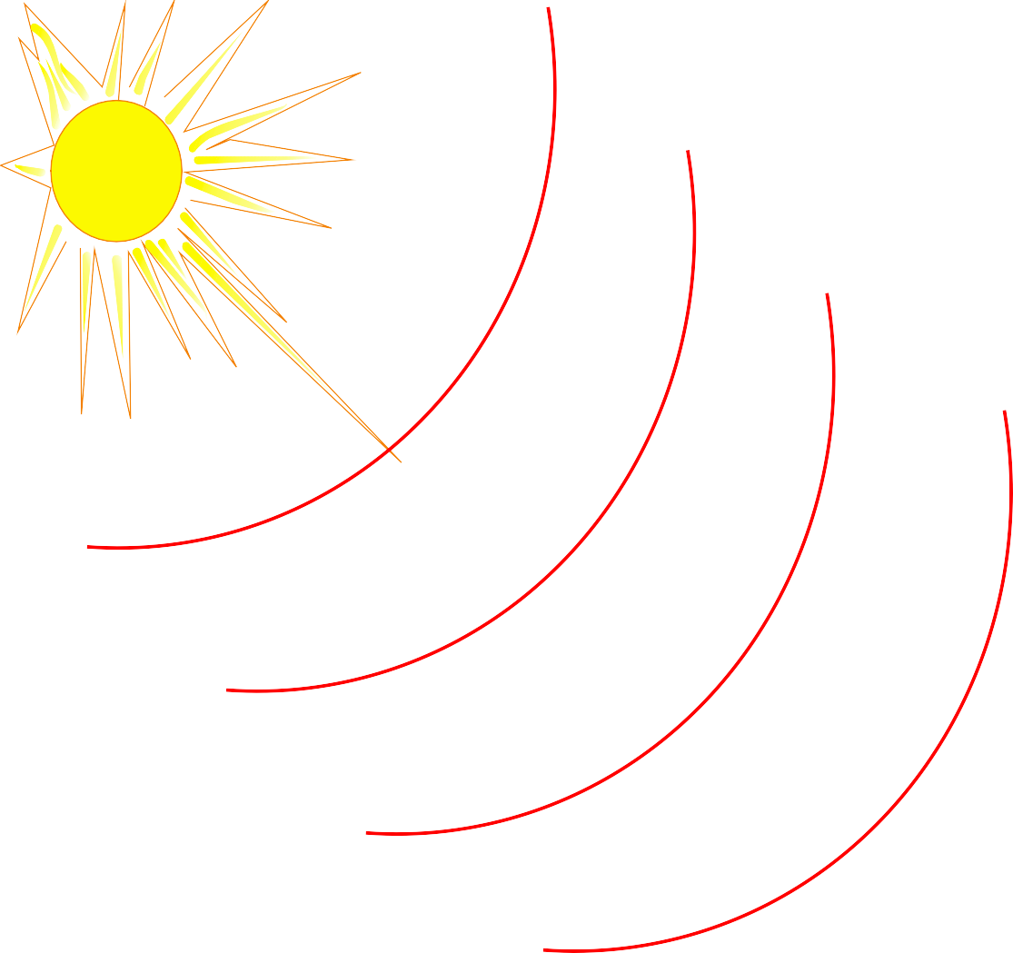
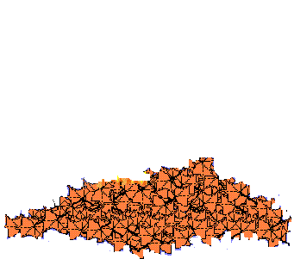
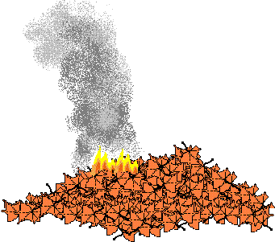
A radiação é dada por intermédio de ondas caloríficas não visíveis aos olhos humanos, podemos citar como exemplo o Sol á 149.600.000 km de distancia e ainda nos aquece com seu calor irradiado a terra.

Slide 12

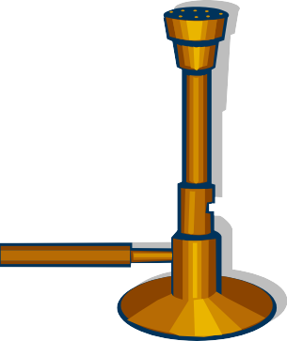
 É a temperatura mínima, na qual os corpos combustíveis liberam vapores que se incendeiam com uma fonte de calor. Entretanto a chama não se mantém devido a insuficiência de vapores.

Slide 13

 É a temperatura mínima na qual os gases desprendidos dos combustíveis, ao entrar em contato com uma fonte de calor, queimam.

Slide 14


 É a temperatura mínima na qual os gases desprendidos entram em combustão apenas pelo contato com o oxigênio do ar, independente de qualquer de calor.

Slide 15





Ignição
Combustão
Fulgor
+
-

Slide 16

Substância | Fulgor | Ignição
Metanol | 11 | 455
Fenol | 79 | 605
Naftalina | 80 | 540
Toluol | 6 | 535
Enxofre | 168 | 260
Nitrocelulose | 13 | 180
Estireno | 32 | 490

Slide 17
EXEMPLOS DE PONTO DE FULGOR (REVAP):
Principais pontos e temperaturas de alguns
combustíveis ou inflamáveis
Combustíveis Inflamáveis
Ponto de Fulgor
Temperatura de Ignição
Etanol
Gasolina
Querosene aviação
Diesel
16,6° C
<- 43,0° C
> 60,0º C
> 62,0°C
363,0°C
257,0°C
210,0°C
210,0°C

Slide 18

Algodão | 267
Fibras de madeira | 218
Fumo | 240
Sulfite | 360
Jornal | 235
Carvão de madeira | 140 / 200

Slide 19


 É importante avaliar também a forma que se apresenta o combustível, ao se tentar queimar um pedaço de madeira, com a chama de um isqueiro, haverá dificuldade, pois seu calor é insuficiente para aquecê-la e produzir vapor, mas se esta madeira for dividida em pequenas aparas, o fogo se propagará rapidamente.
 Combustíveis sólidos comuns;
 Combustíveis sujeitos a combustão espontânea;
 Pós combustíveis;
 Líquidos inflamáveis;
 Gases inflamáveis;
 Materiais químicos perigosos.

Slide 20
 “Limite Inferior de Explosividade" LIE, é o desprendimento mínimo de vapor inflamável de determinado produto, a qual o fogo não se propaga. Há excesso de oxigênio e pouco combustível desprendido.
 "Limite Superior de Explosividade" LSE, é o desprendimento Maximo de vapor inflamável de determinado produto, a qual o fogo não se propaga. Há excesso de combustível desprendido e pouco Oxigênio.
 Mistura Rica - é o ponto em que a concentração de oxigênio e combustível desprendido estão em limites favoráveis a combustão.

Slide 21
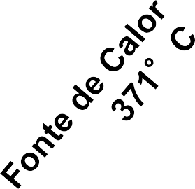
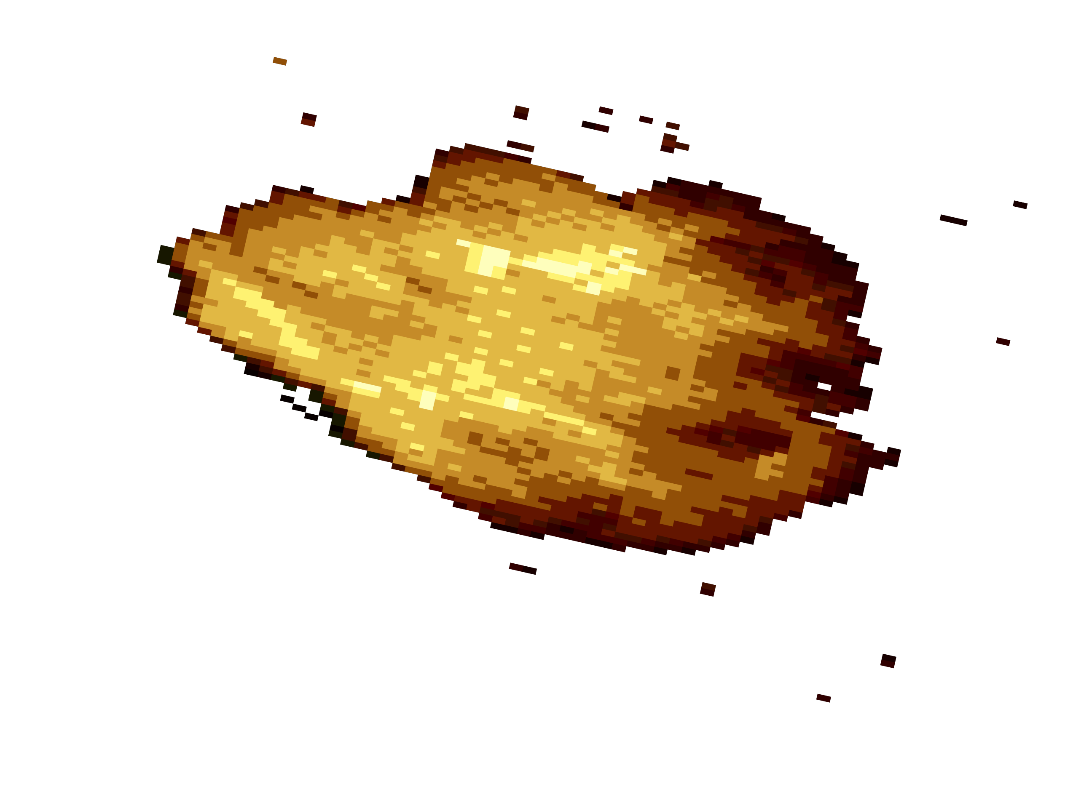
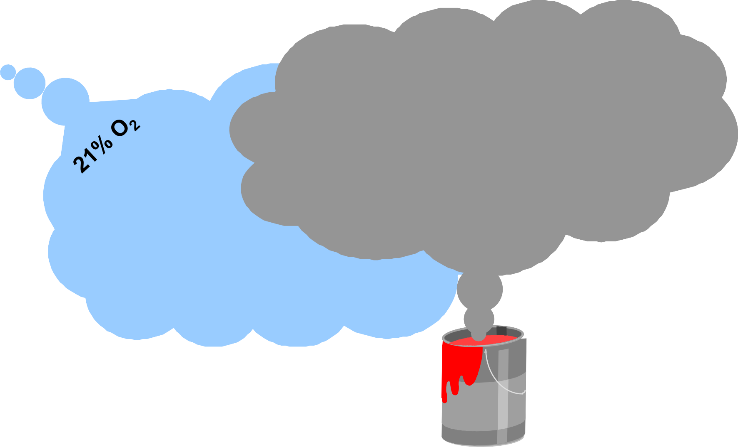
LSE = 19%
Mistura Rica = 3,4% a
18,9%
Explosão
LIE = 3,3%
Fulgor = 12,8 ºC
Etanol

Slide 22
Substância | LII | LSI
Acetona | 2,5% | 13%
Álcool 100% | 3,5% | 15%
Amônia anidra | 15% | 28%
Benzol | 1,3% | 7,9%
Butanol | 1,4% | 11,3%
Estireno | 1,1% | 8,0%
Gasolina 53/73 oct | 1,4% | 7,6%

Slide 23
Quando utilizada em rotulos de produtos, ela é de grande utilidade, pois permite num simples relance, que se tenha ideia sobre o risco representado pela substância ali contida.
São utilizados quadrados que expressam tipos de risco em graus que variam de 0 a 4, cada qual especificado por uma cor (branco, azul, amarelo e vermelho), que representam, respectivamente, riscos específicos, risco à saúde, reatividade e inflamabilidade.
4 | Risco extremo
3 | Risco alto
2 | Risco moderado
1 | Risco pequeno
0 | Não existe risco
1
3
4
W

Slide 24
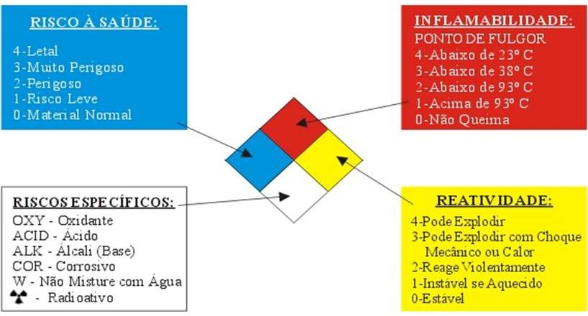
DIAMANTE DE HOMMEL

Slide 25

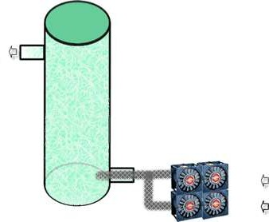
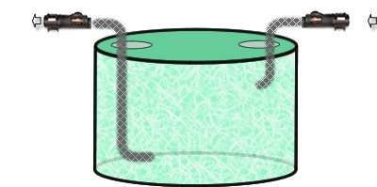
Contaminantes mais leves que o ar
Saída de ar contaminado
Entrada de ar limpo (ventilador)
Contaminantes mais pesados que o ar
Saída de ar contaminado (Exaustor)
Entrada de ar limpo (ventilador)

Slide 26
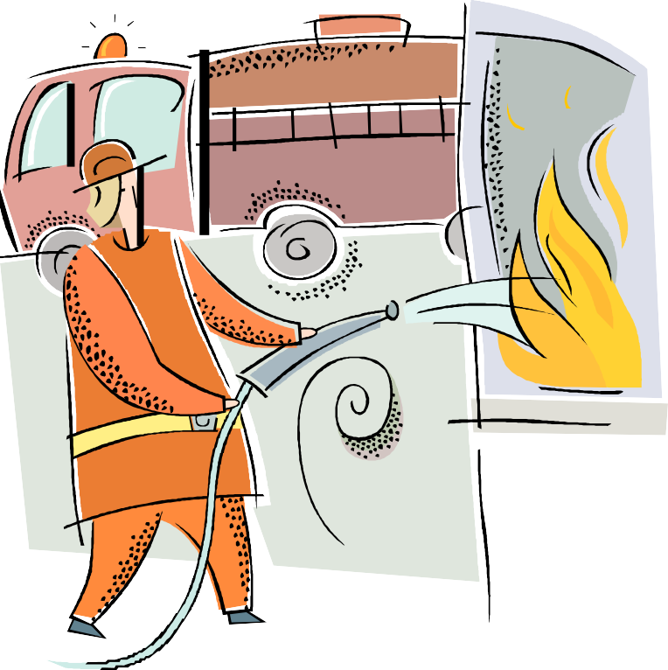
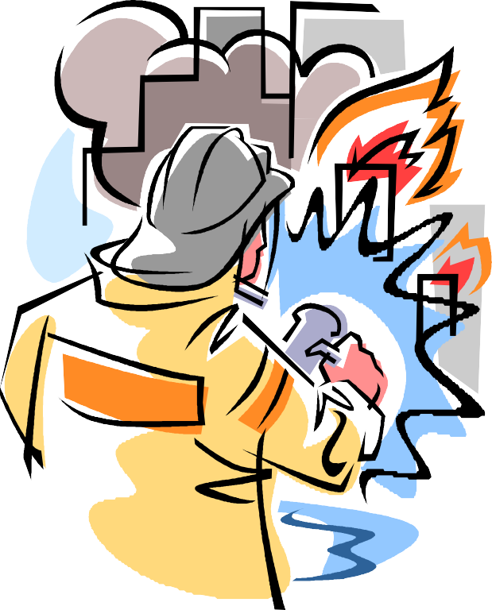

Slide 27


 Como vimos anteriormente, para que haja fogo, é necessário a presença, combinação e reação em cadeia dos seguintes elementos:
 Combustível + Comburente + Calor + Reação em cadeia
 Portanto, eliminando um destes elementos, podemos extinguir o fogo, para tanto, podemos:
Isolar
Resfriar
Abafar
Combinar as técnicas

Slide 28

Isolamento
 Consiste em isolar, diminuir ou interromper o fornecimento do combustível ainda não atingido pelas chamas.
 É o método mais simples de extinção de incêndio.
Resfriamento
 Consiste em reduzir o calor do material a uma temperatura tal, que ele não continue a queimar e não libere mais vapores que em contato com o comburente, entrariam em combustão.
 É o método mais utilizado na extinção de incêndios.
Abafamento
 É o mais difícil dos métodos de extinção, consiste na eliminação ou redução da taxa de comburente.
 Geralmente, aplica-se a pequenos incêndios.

Slide 29




 É preciso conhecer e identificar bem o incêndio que se vai combater para escolher o equipamento correto.
 Um erro na escolha de um extintor pode tornar inútil o esforço de combater as chamas ou pode piorar a situação aumentando as chamas, espalhando-as ou criando novos focos de fogo e vitimas, até mesmo fatais.
 Por esses motivos os incêndios são divididos em classes.
Com fogo não se brinca!

Slide 30
Classe A – Combustível comum
 Ex.: papéis, madeiras, tecidos, Lixo seco, etc.
 Características:
Queimam em superficie e profundidade, deixa resíduos após a queima (cinzas).
 Modo de eliminação: Resfriamento com água.

Slide 31
Classe B – líquidos inflamáveis
 Ex.: álcool, benzol, gasolina, óleo, tinner, graxa, etc,.
 Características:
Queima somente na superfície, não deixa resíduos.
 Modo de eliminação:
Abafamento (pó químico, espuma química ou extintor de gás
carbônico).

Slide 32
Classe C – Equipamentos elétricos
 Ex.: motores, geradores, instalações elétricas, etc,.
 Características:
Deixa resíduos, queima por completo.
 Modo de eliminação:
Primeiro o BLOQUEIO DE ENERGIA ELÉTRICA, e por segundo
Abafamento (extintor de gás carbônico ou pó químico).

Slide 33

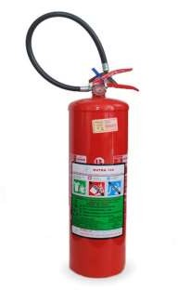
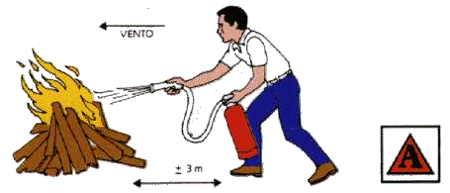
Incêndios de Classe A Extintor de água pressurizada
 É um cilindro com água sob pressão, cuja carga é controlada através do manômetro do qual é provido.
O manuseio é simples:
 O operador deve posicionar-se a favor do vento, retirar o pino de segurança, aproximar-se até uma distância SEGURA e dirigir o jato de água para a base do fogo.
 Proibido o uso em incêndios de classe B e C

Slide 34
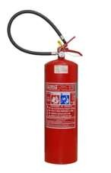
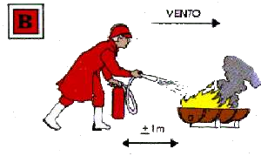
Incêndios de Classe B e C
Extintor de Pó Químico Seco - PQS
 É um cilindro com PQS sob pressão, cuja carga é controlada através do manômetro do qual é provido.
 Ideal para incêndios com produtos químicos.
O manuseio é simples:
 O operador deve posicionar-se a favor do vento, retirar o pino de segurança, aproximar-se até uma distância SEGURA e dirigir o jato de PQS para a superfície do fogo.

Slide 35
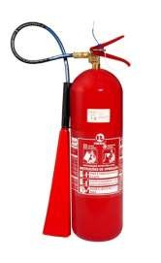
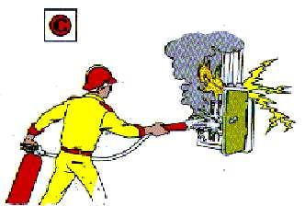
Incêndios de Classe C e B Extintor de gás carbônico (CO²)
 Armazenado em um cilindro de aço e sob pressão se encontra o gás CO² – Dióxido de Carbono.
 Ideal para equipamentos elétricos (pois não deixa resíduo).
O manuseio é simples:
 O operador deve retirar o pino de segurança, aproximar-se até uma distância SEGURA e dirigir o jato de CO² para a base do fogo.

Slide 36
Isolamento
 Consiste em isolar, diminuir ou interromper o fornecimento do combustível ainda não atingido pelas chamas.
 É o método mais simples de extinção de incêndio.
Resfriamento
 Consiste em reduzir o calor do material a uma temperatura tal, que ele não continue a queimar e não libere mais vapores que em contato com o oxigênio, entrariam em combustão.
 É o método mais utilizado na extinção de incêndios.
Abafamento
 É o mais difícil dos métodos de extinção, consiste na eliminação ou redução da taxa de comburente.
 Geralmente, aplica-se a pequenos incêndios

Slide 37
Classe de incêndio | Extintor da Água | Extintor de PQS | Extintor de CO²
A | Sim – Excelente | Sim – na ausência de água | Sim – na ausência de água
B | Não - Transborda | Sim - Excelente | Sim
C | Nunca – Condutor de Eletricidade | Sim – com cuidado, deixa resíduos | Sim - Excelente

